Slide 1
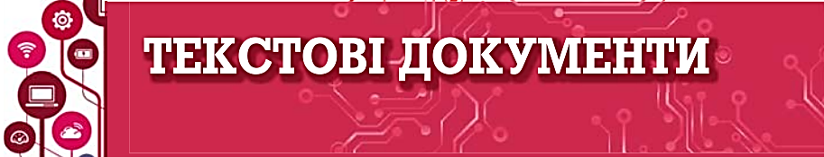




Урок 20
Пошук та заміна фрагментів текстового документа
5

Slide 2



Давайте поміркуємо разом.
Коли виникає необхідність пошуку в текстовому документі якогось фрагменту?

Slide 3

Текстовий процесор Word може робити автоматичний пошук у документі деякого фрагмента тексту.
Наприклад, коли потрібно перевірити наявність у тексті конкретного слова, фрази чи символа.

Slide 4
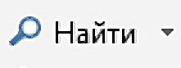
Для пошуку фрагмента тексту потрібно виконати такі дії.
Вибрати кнопку Пошук
у групі Редагування вкладки Основна
Увести фрагмент тексту, який хочемо знайти
Переглянути результати пошуку
У результаті на панелі Навігація буде показано кількість входжень заданого фрагмента до тексту, виведено частини тексту з шуканим фрагментом. У тексті всі знайдені фрагменти будуть виділені іншим кольором.

Slide 5
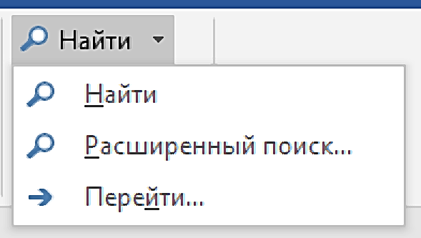
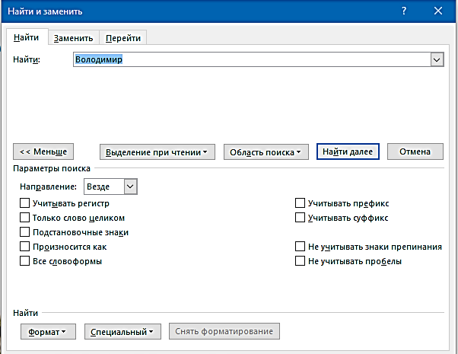
Також можна виконати Розширений пошук, у якому можна задавати додаткові параметри для пошуку.

Slide 6
Повну презентацію дивіться у відеоуроці.

